Slide 1
Python語音辨識

Slide 2
重要技術說明
使用了字典、物件和多檔案來規範模組化
可以讓其他開發者更方便寫擴充模組
後續維護和Debug更加方便
在打包程式和後續使用者使用上會更加方便
使用不同的語音採樣方式
可以減少語音錄製產生的廢棄檔案
可以讓使用者在不同環境下選擇更加適當的模式
可以讓使用者根據自己的使用習慣選擇自己喜歡的方式
語音辨識模塊
SpeechRecognition

Slide 3
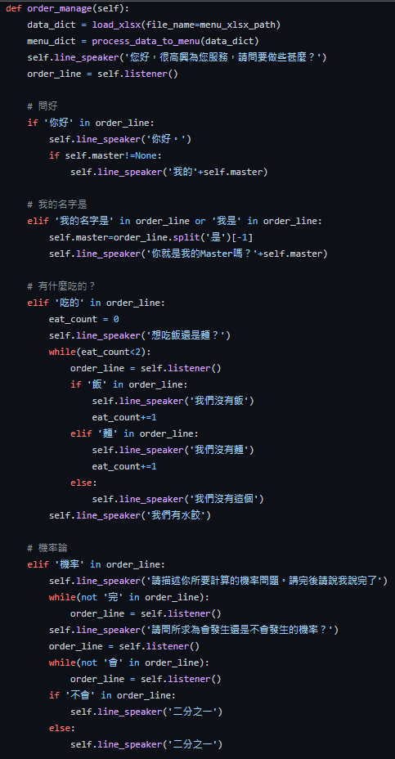
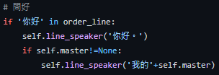

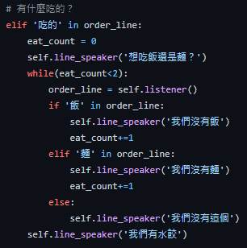
主要功能流程圖 - 舊

Slide 4
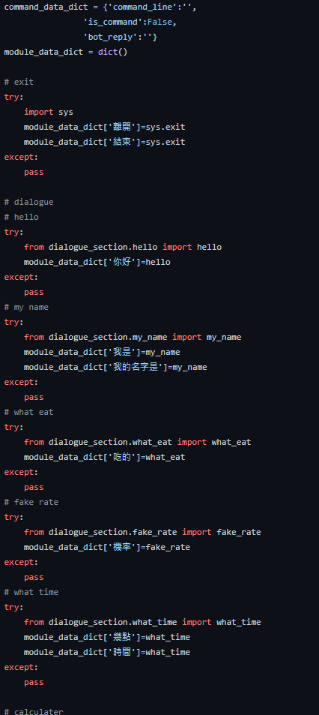
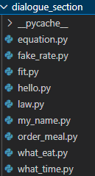
主要功能流程圖 - 模組化(初版)

Slide 5
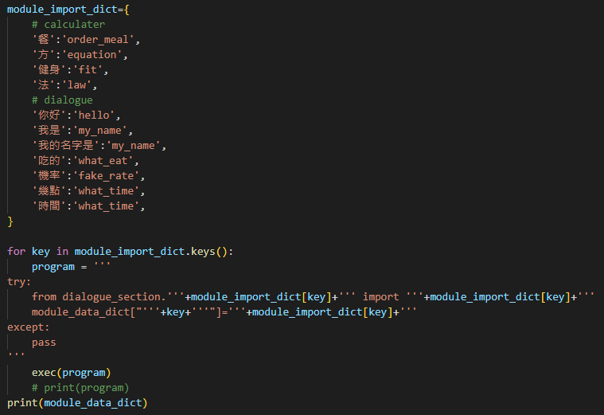
主要功能流程圖 - 模組化(新版)

Slide 6

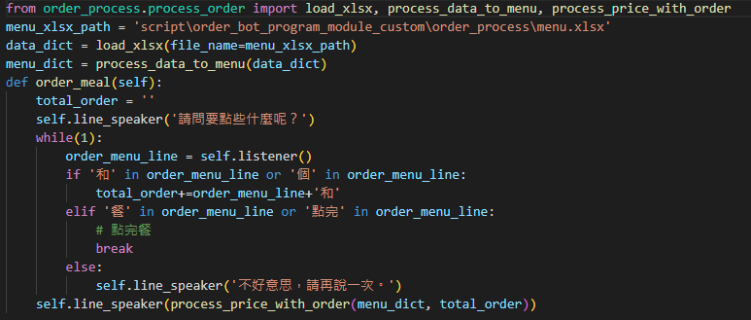

主要功能流程圖 - 模組化(模塊製作)
一般對話
計算模塊

Slide 7
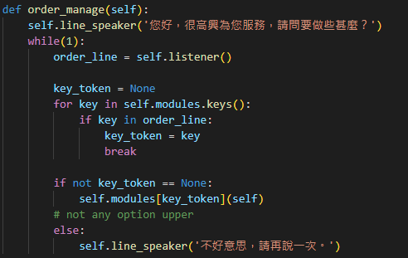
主要功能流程圖 - 模組化(主程式導入)

Slide 8
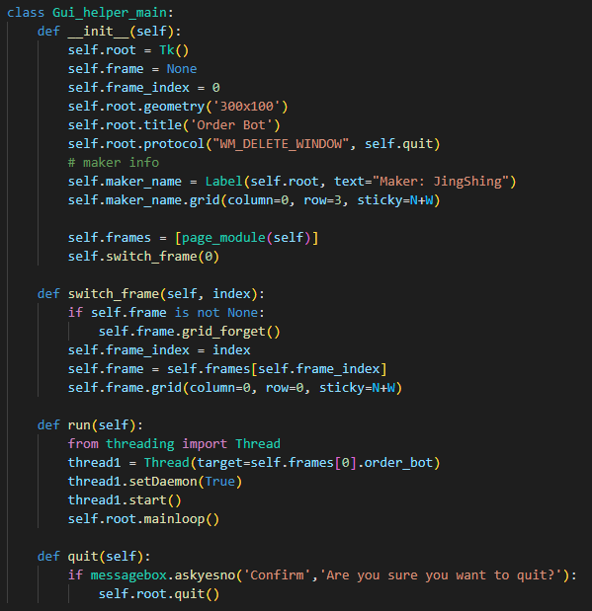
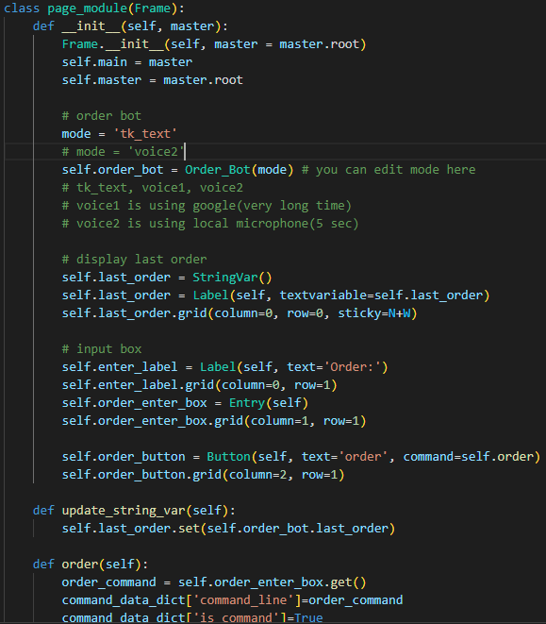
透過物件來模組化 - TKinter

Slide 9
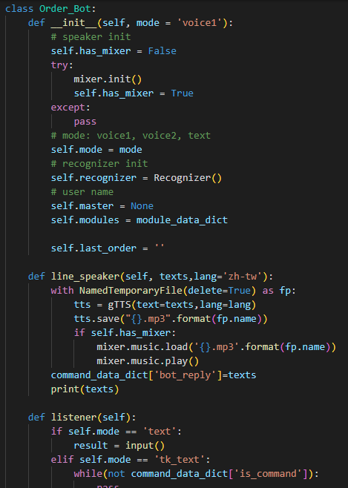
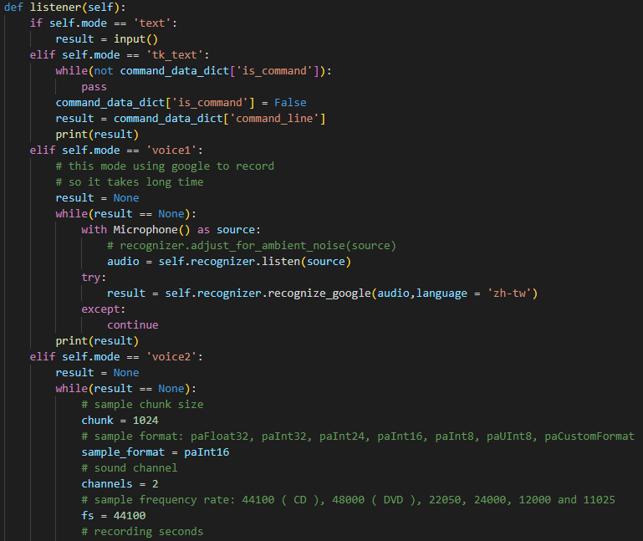
透過物件來模組化 - 語音辨識

Slide 10
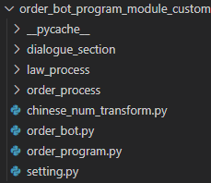
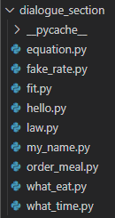
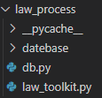

透過多檔案來模組化

Slide 11
點餐

Slide 12
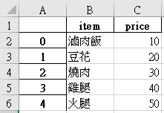
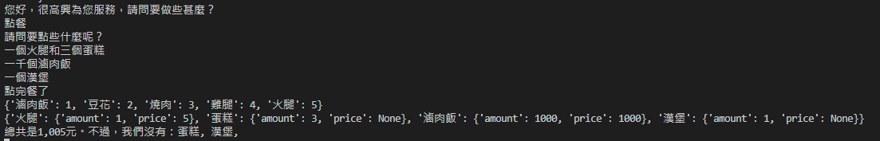
菜單
菜品：價格 可以用 Excel 表格輸入
可以將點的餐點的數目，加總，
算總價

Slide 13
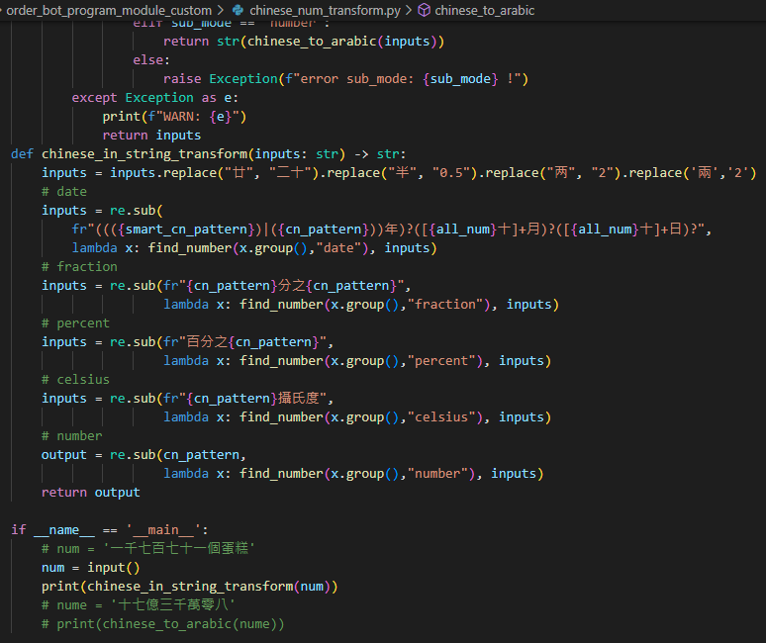
中文數字轉阿拉伯數字
受利於模組化，此函數在語音辨識中可以更方便的幫助我們將數字轉換成可以計算的形式。
四個組員的內容都有用到此函數。

Slide 14
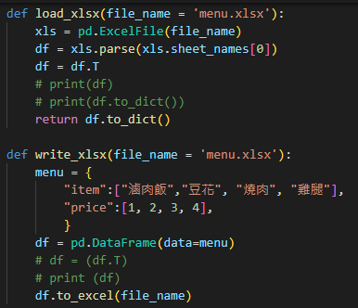
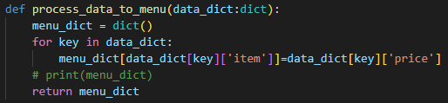
點餐用到的函數-1

Slide 15
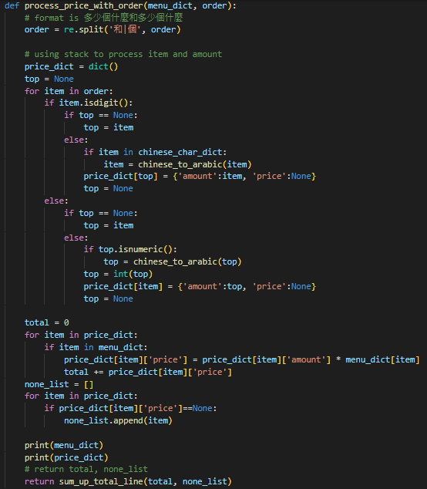
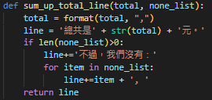
點餐用到的函數-2

Slide 16
健身

Slide 17
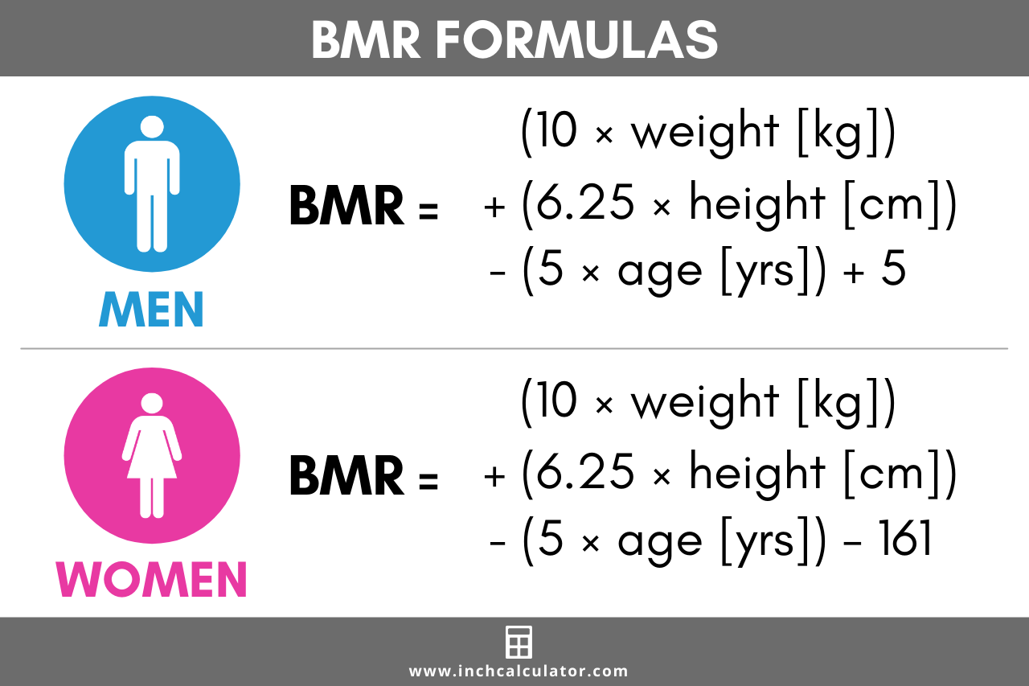
基礎代謝率 - BMR
基本概念:
身體為了要維持基本運作，在非激烈運動情況下所消耗的熱量。
會受什麼影響:
1.體重 2.肌肉量 3.賀爾蒙 4.年齡
計算方式:
透過年齡、性別、身高和體重做間接運算。

Slide 18
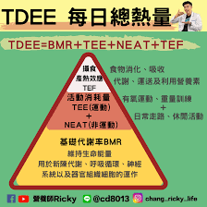
總熱量消耗 - TDEE
基本概念:
身體一天所消耗的熱量。
會受什麼影響:
1.BMR 2.活動程度
計算方式:
總熱量消耗 = 基礎代謝 + 運動消耗 + 產熱消耗。

Slide 19
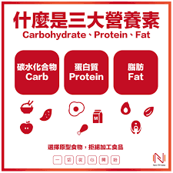
營養素分配
基本概念:
透過三大營養素分配，計算達到理想體態所需的營養素。
會受什麼影響:
計算出來的TDEE並透過長期體重觀察調整
計算方式:
1. 減脂: 低碳飲食
2. 增肌: 高碳飲食
3. 增肌減脂: 碳循環飲食

Slide 20
使用說明
說出健身進入此分支
1. BMR - 說:計算基礎代謝率
詢問性別、身高、體重、年齡
2. TDEE - 說:計算總熱量消耗
詢問BMR與活動頻率
3. 營養素分配 - 說:計算飲食
詢問TDEE、性別、體態需求

Slide 21
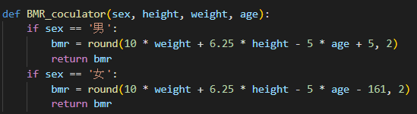
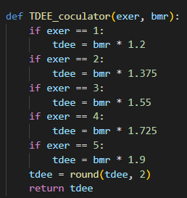
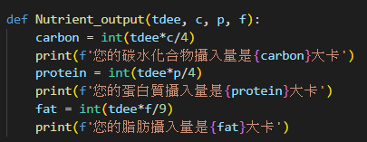
計算函式

Slide 22
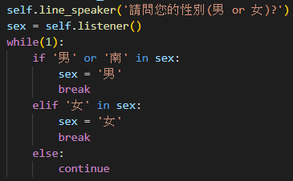
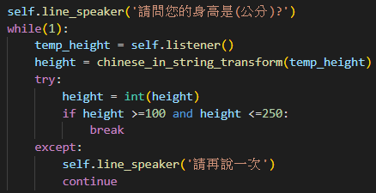
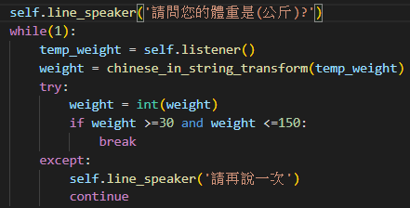
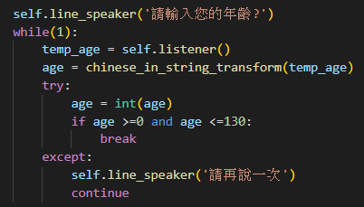
其他詢問函式

Slide 23
參考資料
TDEE與基礎代謝率BMR計算機｜Peeta Fitness 健身網
基礎代謝率 - 維基百科，自由的百科全書 (wikipedia.org)
基礎代謝率BMR計算機｜TDEE計算｜健康小幫手 (heho.com.tw)
https://zh-tw.facebook.com/RickyChangJiaxiang/
https://www.facebook.com/newfitness.tw/

Slide 24
線性方程式

Slide 25
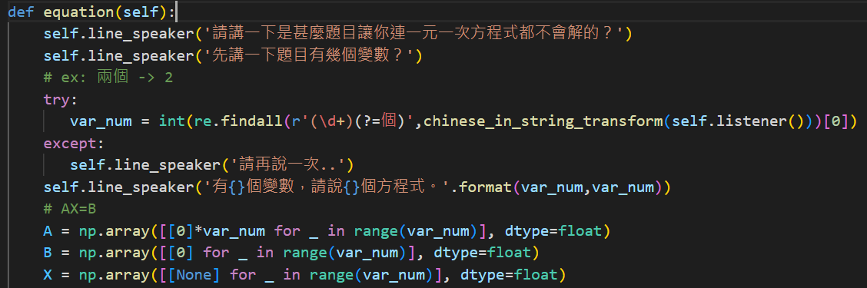
效果
使用re和numpy模組更精簡的處理線性方程式問題

Slide 26
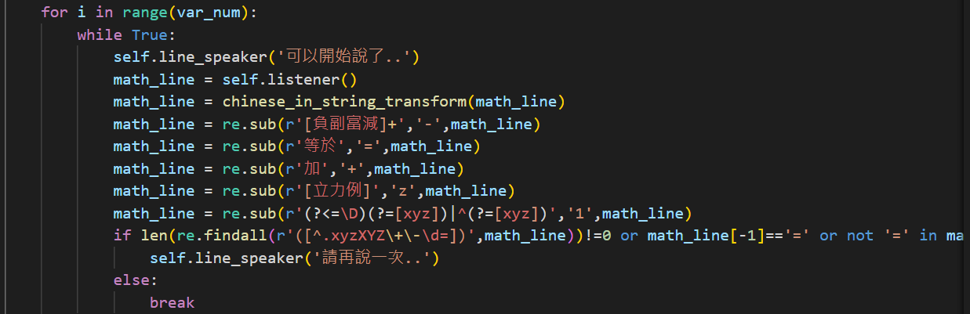
功能
使用re把一般自然語言轉化為數學式

Slide 27
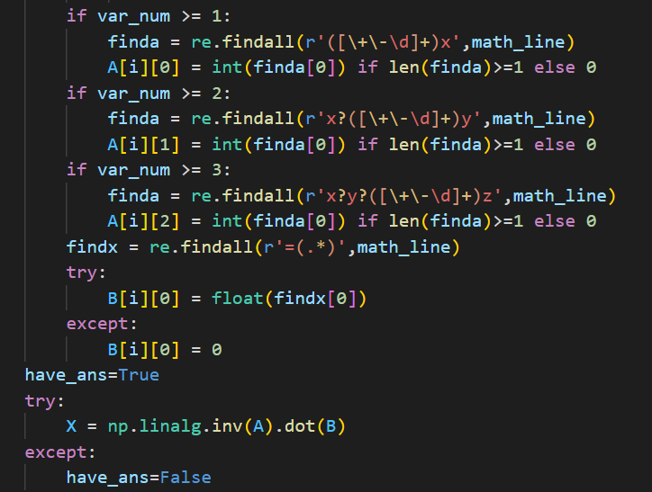
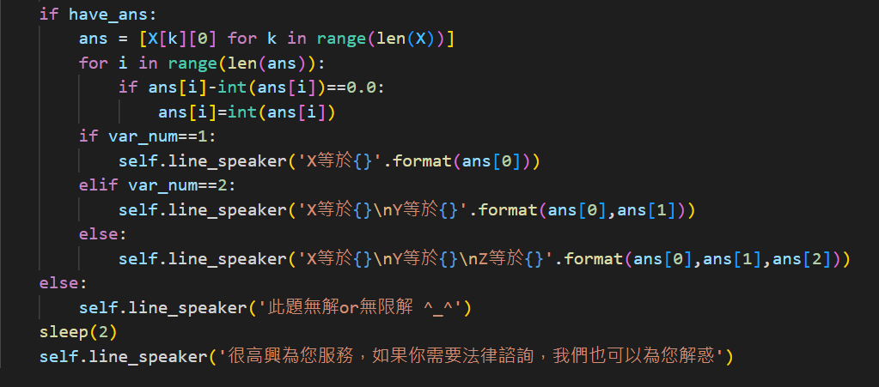
其餘code

Slide 28
法律

Slide 29
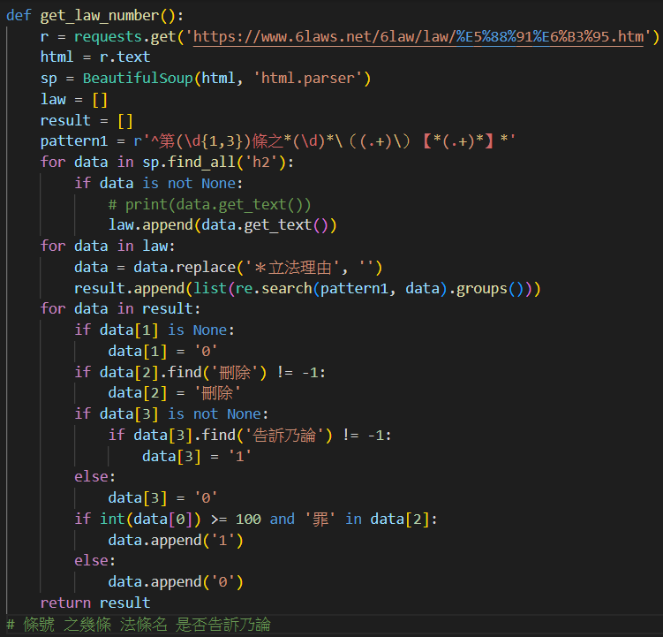
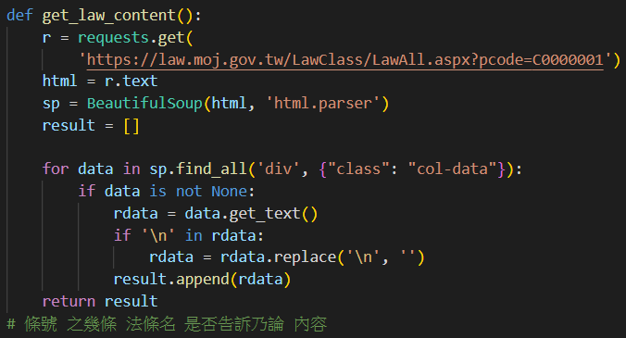
法規資料處理
運用beautifulsoup及re模組處理資料，整理成資料庫需要的格式
條號 之幾條 法條名 是否為告訴乃論 內容
條號、法條名 - re正則
法條內容 - beautifulsoup

Slide 30
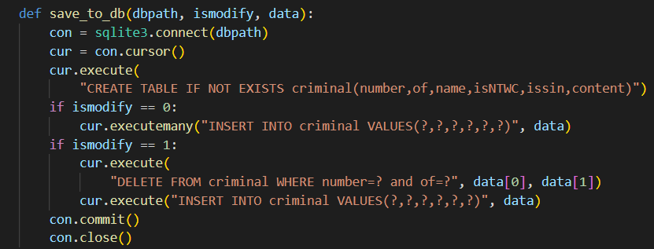
資料庫
運用sqlite模組
將處理完的法條存入資料庫
透過條號、法條名搜尋
存入資料庫(新增、更新模式)

Slide 31
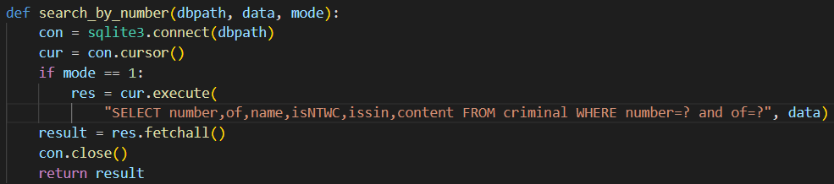
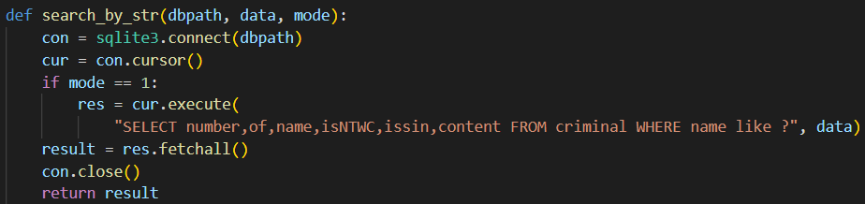
資料庫
透過條號搜尋
透過條號、法條名搜尋

Slide 32
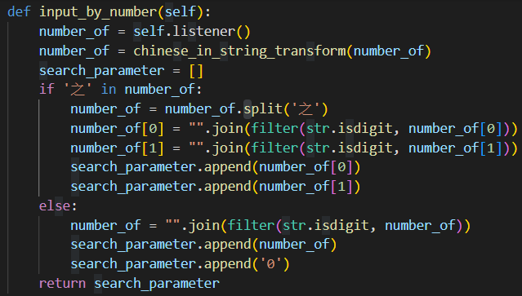
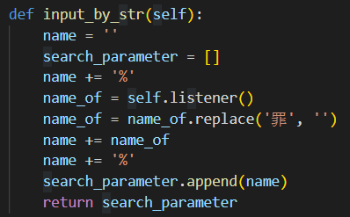
工具類函式
透過條號產生查詢資料庫的參數
(條號 之幾條)
透過法條名產生查詢資料庫的參數
(%輸入法條名搜尋關鍵字%)

Slide 33
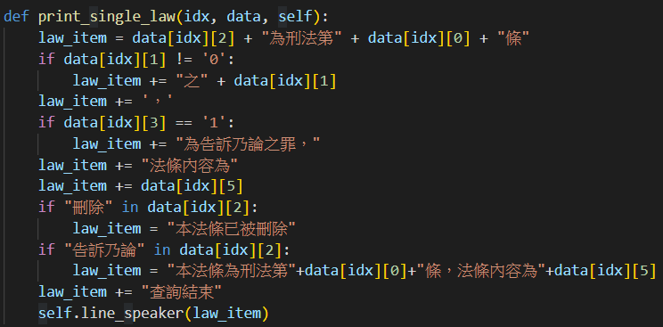
工具類函式
輸出法條

Slide 34
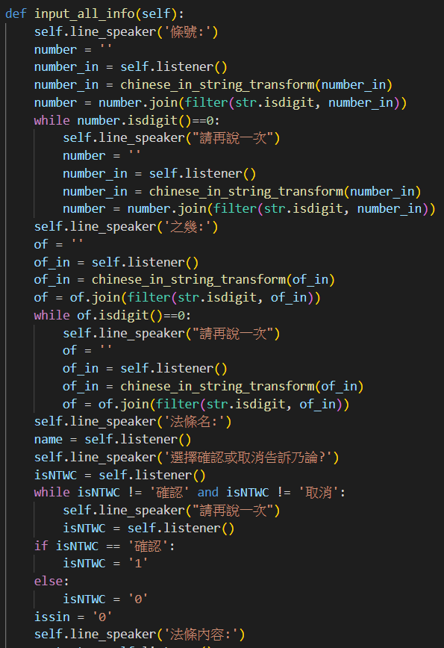
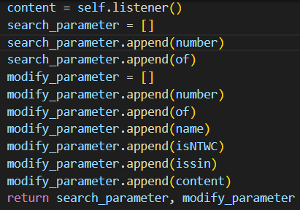
工具類函式
選擇手動新增、更新資料時，詢問法條資訊
search_parameter是查詢資料庫的參數(條號 之幾條)
modify_parameter是加入資料庫需要的資訊(條號 之幾條 法條名 是否為告訴乃論 內容)

Slide 35
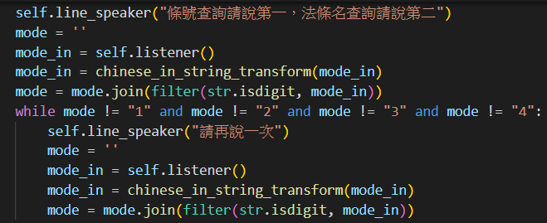
主程式-數字處理
將輸入字串數字部分轉成阿拉伯數字
保留阿拉伯數字
模式選擇、條號查詢數字處理

Slide 36
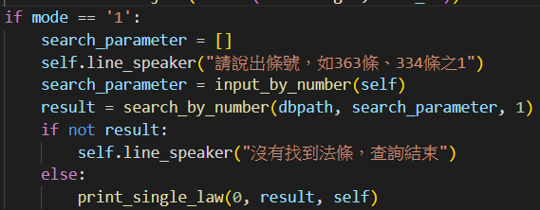
主程式-根據條號查詢
調用函式執行
只會有有找到及沒有找到兩種結果
根據條號查詢

Slide 37
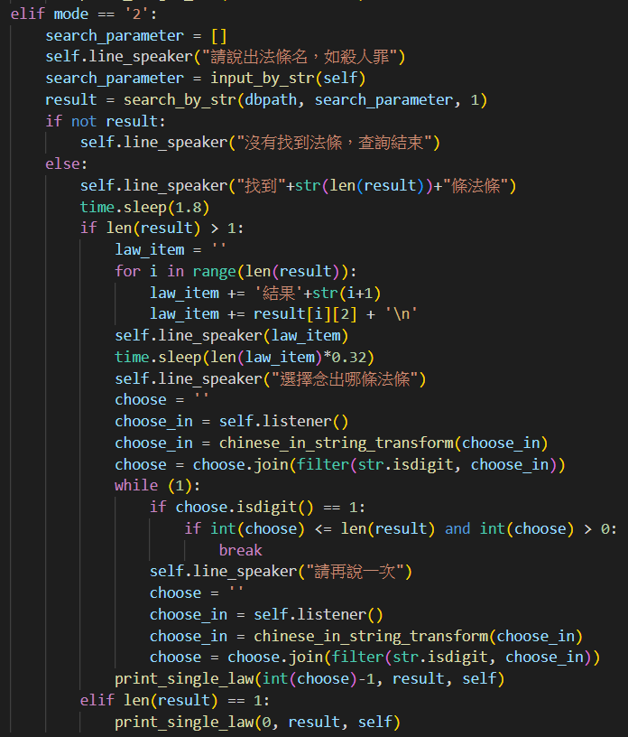
主程式-根據法條名查詢
只需說出關鍵字，如殺人，會找法條名含殺人的所有結果
先念出所有結果的法條名，讓使用者選擇要聽哪一條的內容，有限定範圍，避免程式中斷

Slide 38
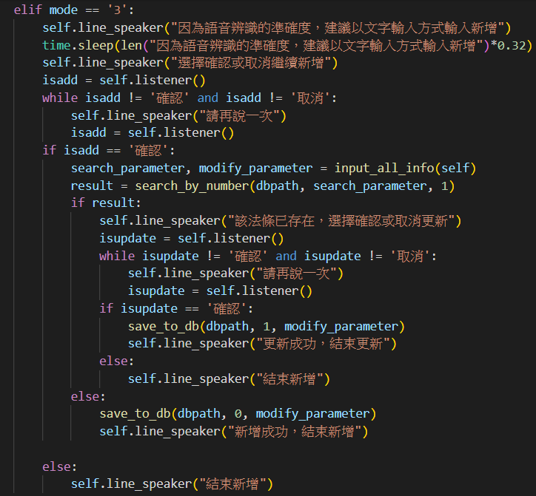
主程式-手動新增法條
除了透過網頁爬取資料，也可以靠文字模式新增
會先查詢資料庫是否已有資料，有的話詢問是否更新

Slide 39

主程式-手動更新法條
除了透過網頁爬取資料，也可以靠文字模式更新
會先查詢資料庫是否已有資料，沒有的話詢問是否新增

Slide 40
參考資料
中華民國刑法 (6laws.net)
中華民國刑法-全國法規資料庫 (moj.gov.tw)
re — Regular expression operations — Python 3.11.1 documentation
Beautiful Soup Documentation — Beautiful Soup 4.9.0 documentation (crummy.com)
sqlite3 — DB-API 2.0 interface for SQLite databases — Python 3.11.1 documentation

